Slide 1










Slide 2

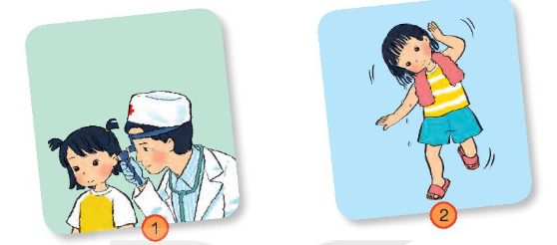
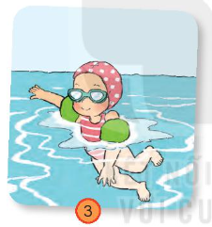
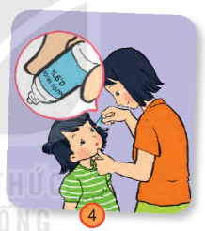
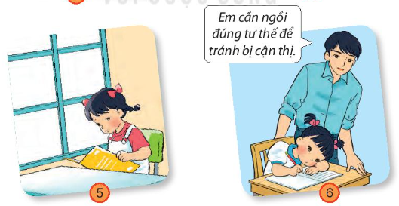
2.Kể một số viêc làm để bảo vệ mắt và tai. Việc làm nào dưới đây giúp em phòng tránh bị cận thị?
Vỗ nước trong tai ra ngoài sau khi tắm
Khi đi bơi cần đeo kính bơi
Đi khám tai định kì
Nhỏ mắt bằng nước muối sinh lý
Khi đọc sách cần ngồi nơi có ánh sáng
Cần ngồi đọc sách đúng tư thế

Slide 3


Việc làm giúp em phòng tránh bị cận thị
Đọc sách ở nơi có đủ ánh sáng
Ngồi học đúng tư thế

Slide 4
